Slide 1
第四单元 明清中国版图的奠定与面临的挑战
第13课 从明朝建立到清朝入关
北京市第九中学
付建河

Slide 2
第13课 从明朝建立到清朝入关
一、明朝政治体制的变化
一、明朝政治体制的变化
二、海上交通与沿海形势
二、内陆边疆与明清易代
三、内陆边疆与明清易代
三、海上交通与沿海形势

Slide 3
一、明朝政治体制的变化

Slide 4
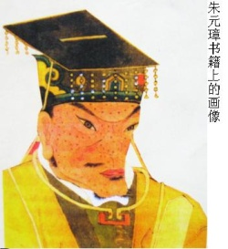

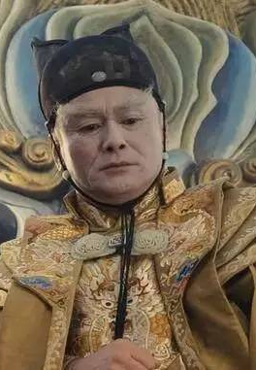
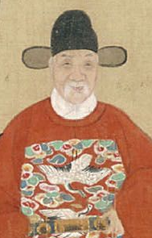
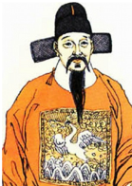

司礼监窃权批红
√
1.废除宰相，皇帝以国家元首兼任政府首脑，皇权空前强化
√
内阁大学士票拟
2.设立内阁，皇帝私人幕僚、内侍机构，参与决策
……
……
3.司礼监窃取批红权力，为宦官专权提供了制度条件
明初政治体制
明朝政治体制的变化

Slide 5
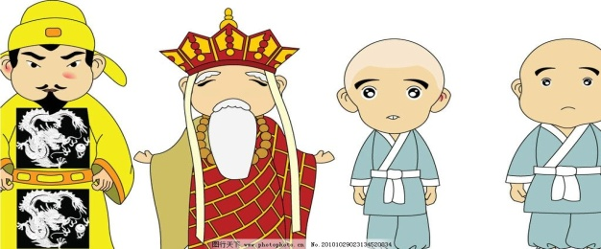



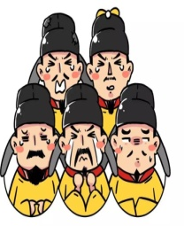
中国古代政体演变
……
……
……
秦汉政治体制
唐宋政治体制
明清政治体制

Slide 6
二、内陆边疆与明清易代

Slide 7
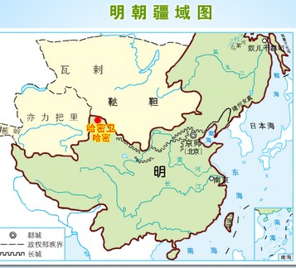
＿蒙古族＿
＿女真族＿
＿藏族＿
1433年左右的明朝形势图

Slide 8
二、内陆边疆与明清易代
1.北方：蒙古族
2.西南：藏族
3.东北：女真—满洲

Slide 9
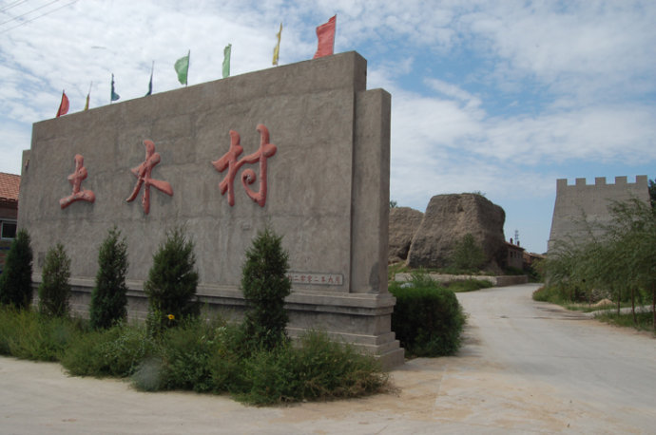

1.北方：蒙古族
（1）瓦剌与明朝冲突：土木之变1449年
（2）鞑靼俺答汗和议1571年：和平贸易
瓦剌部首领也先

Slide 10


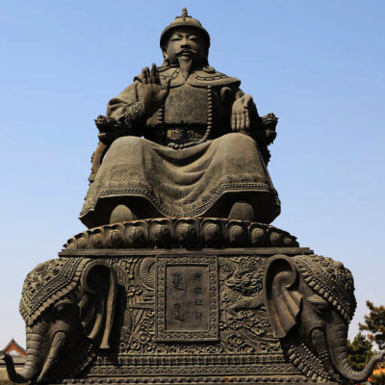

俺答汗和三娘子修建的美岱召
美岱召中的三娘子庙
阿拉坦汗（俺答汗）铜像
三娘子庙中三娘子画像

Slide 11
2.西南：藏族
（1）僧官制度； （2）军政机构
大宝法王，噶玛噶举派
大乘法王，萨迦派
大慈法王，格鲁派
阐化王，帕竹噶举派
赞善王，萨迦派
护教王，萨迦派
阐教王，止贡噶举派
辅教王，萨迦派
行都指挥使司
宣慰司
元帅府
招讨司
万户府
千户所

Slide 12
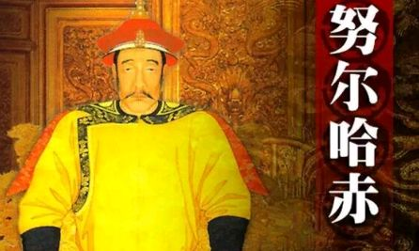

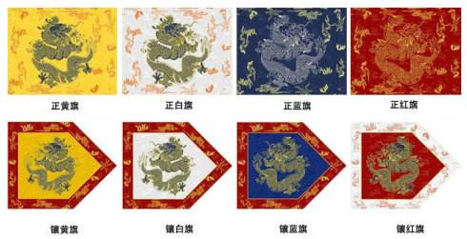
3.东北：女真—满洲
（1）设官置守
（2）女真崛起：
<1>统一女真
<2>建立后金
<3>改称满洲
<4>称帝改清
<5>入关统一

Slide 13
三、海上交通与沿海形势
1.郑和下西洋
2.戚继光抗倭
3.欧洲殖民侵略

Slide 14
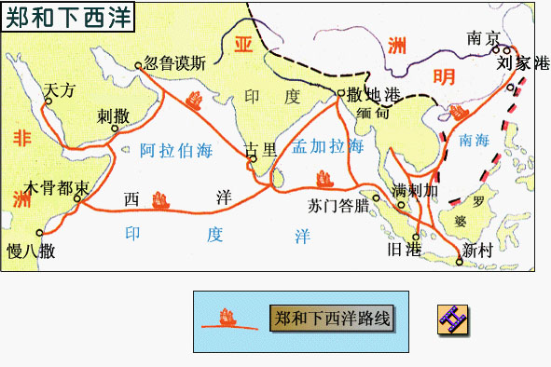
1.郑和下西洋（1405-1433）
世界航海史上的壮举！

Slide 15
郑和航海与哥伦布航海的比较：
项目~ | 郑和下西洋 | 哥伦布航海 | 比较
时间 | 1405年—1433年 | 1492年—1504年 | 开始早 持续久
出航次数 | 7 | 4 | 次数多 规模大
船只数 | 200艘 | 17艘
最大船只 | 长151.8，宽61.6，载1000吨 | 长24.5米，宽6米，载重100吨

Slide 16
阅读思考：郑和与西欧两种远洋航行的目的有什么不同？
永乐七年明成祖敕：“谕四方海外诸番王及头目人等……祗（zhī 恭敬）顺天道，恪遵朕言，循理安分，勿得违越；不可欺寡，不可凌弱，庶几共享太平之福。若有摅（shū 表示）诚来朝，咸锡（赐）皆赏。”
——《郑和家谱·勅海外诸番条》
宣德六年郑和总结：“皇明混一海宇，超三代而轶（ yì超过）汉唐，际天极地，罔不臣妾。 … …若海外诸番，实为遐壤，皆捧琛执贽，重译来朝。皇上嘉其忠诚，命和等……赍（jī 持，带）币往赉（lài赐予）之，所以宣德化而柔远人也。”
——郑和《天妃灵应之纪》

Slide 17
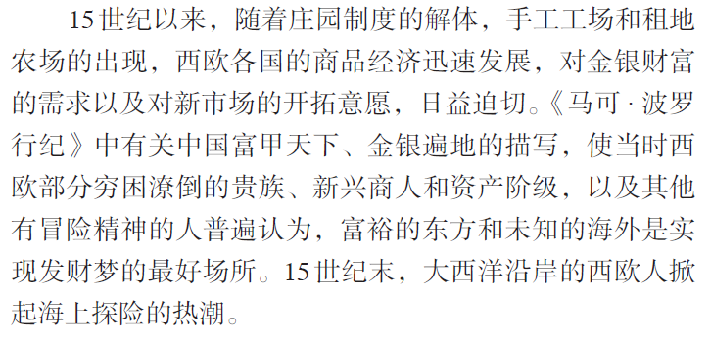
——《普通高中教科书·历史·必修·中外历史纲要下》

Slide 18
郑和航海与哥伦布航海的比较：
目的不同：
明朝政治目的为主，宣扬国威；欧洲经济目的为主，寻求市场和原料。
结局和影响不同：
郑和远航被废止，明朝闭关锁国，中国丧失开拓国际市场参与国际竞争的大好时机，开始落后于世界潮流；
西欧走上殖民扩张道路，资本主义迅速发展，成为世界主导力量，同时给东方国家和人民带来灾难。

Slide 19
有没有一种兼顾经济发展改善民生和促进国际和平实现共赢的道路？
“一带一路”倡议
为什么能够以共建“一带一路”为实践平台推动构建人类命运共同体？
习近平认为基于以下3点：
从我国改革开放和长远发展出发；
符合中华民族历来秉持的天下大同理念；
符合中国人怀柔远人、和谐万邦的天下观。
——《习近平在推进“一带一路”建设工作5周年座谈会讲话》

Slide 20
2.戚继光抗倭

Slide 21
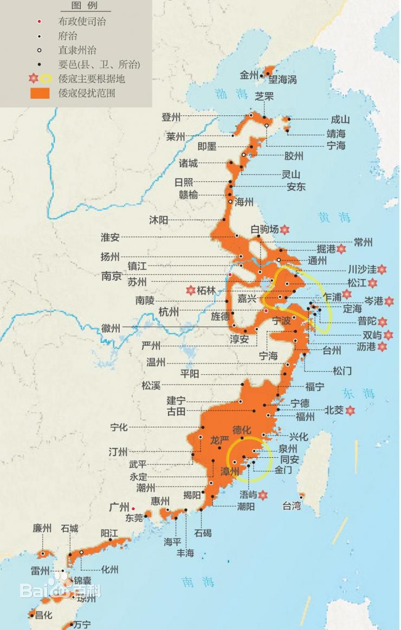
倭寇概况：
1.历程:(1)元末开始；(2)明中期（嘉靖朝）猖獗；(3)1563年戚继光等荡平倭寇。
2.构成： 《明史·日本传》：“大抵真倭十之三，从倭者十之七”。从之者大多是中国东南地区走私商人。
阅读教材思考：
明朝中期，倭寇猖獗的原因主要是什么？
戚继光荡平倭寇后东南形势得以稳定下来的真正原因是什么？
这段历史的教训和经验有哪些？你从中得到哪些启示？

Slide 22
3.欧洲殖民侵略

Slide 23
概况：
1.背景：新航路开辟
2.表现：（1）1557年（嘉靖三十六年）葡萄牙窃据澳门
（2）荷兰、西班牙侵占台湾
课后阅读第15课《明清经济与文化》并必要扩展阅读，思考：西方殖民者东来给中国带来哪些影响？中国又有哪些反应？

Slide 24
本课小结
（1）明朝废除宰相制度，形成内阁制，君主专制空前加强，也导致宦官专权严重。
传统问题的新发展
（2）明朝对内陆边疆问题的处理得当之处巩固强化了统一多民族国家，处理不好的地方导致王朝被取代。
（3）明朝面临着海外贸易发展的新的历史机遇，但在短暂的郑和下西洋之后坚持闭关锁国与海禁政策，引发倭寇猖獗，丧失与西方殖民者争夺市场的机遇。
新挑战的传统应对

Slide 25
谢谢大家！
再见

